Slide 1

عاجزی کے ذریعے اتحاد
سبق 4 جنوری 17 تا 23

Slide 2

"تو میری یہ خوشی پوری کرو کہ یک دل رہو۔ یکساں محبت رکھو۔ ایک جان ہو۔ ایک ہی خیال رکھو" فلپیوں 2:2

Slide 3







پولس رسول نے ابھی ابھی فلپی میں ایمانداروں کی حوصلہ افزائی کی تھی کہ وہ مسیحی زندگی کے چیلنجیوں کا سامنا کرتے ہوئے ثابت قدم رہیں۔اُس نے اُن پر زور دیا کہ وہ اتحاد کو قائم رکھتے ہوئے آسمانی شہریوں کی طرح برتاؤ کریں۔
پولس رسول لفظ لہذا کے ذریعے ایک نئے حصے کا آغاز کرتا ہےجس میں وہ ہمیں یہ سمجھنے کی کوشش کرتا ہے کہ اس کامل اتحاک کی کنجی کو کیسے حاصل کیا جائے: یسوع مسیح کی مثال کی نقل کرتے ہوئے۔
اختلاف کی ابتدا (فلپیوں 2: 21۔3اے)
عاجزی کے ذریعے اتحاد (فلپیوں2: 3بی۔4)
یسوع کی طرح سوچو (فلپیوں 5:2)۔
یسوع مسیح کا رویہ (فلپیوں 2:6۔8)۔

Slide 4



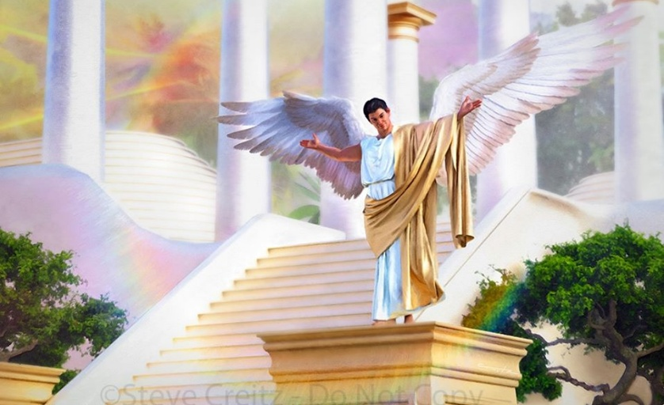

"فرقے اور بے جا فخرکے باعث کچھ نہ کرو")فلپیوں 3:2اے)
اختلاف کی ابتدا
زخم کی جگہ انگلی رکھنے سے پہلے، فلپیوں کے درمیان پائےجانے والے اختلاف کی وجوہات بیان کرتے ہوئے، وہ سب سے پہلے انہیں کیا مشورہ جات دیتا ہے تاکہ وہ اپنے دمیان اتحاد کو قائم رکھ سکیں، تاکہ اُس کی خوشی مکمل ہو جائے (فلپیوں 2: 1۔2)؟
مسیح میں تسلی
محبت میں تسلی
روح میں رفاقت
دلی لگاؤ
رحم
احساس اور محبت کا اتحاد
وہ انہیں مسیح کی نمونہ زندگی کا مطالعہ کرنے اور اس کی نقل کرنے کی ترغیب دیتا ہے۔
مسیح کے لیے اُن کی محبت اُن کے ذہنوں پر ایک تحریک پیدا کرتی ہے۔
انہیں روح کے کنٹرول کے تابع ہونا چاہیے۔
انہیں انسانی پیار کے نرم اور گرم جذبات کی عکاسی کرنی چاہئے۔
انہیں رحم کے انفرادی اعمال کے ذریعے حقیقی پیار کی موجودگی کا مظاہرہ کرنے دیں۔
باہمی محبت خیالات کو یکساں بناتی ہے اور متحد عمل کی طرف لے جاتی ہے۔
یہ سب وہ صرف اس صورت میں حاصل کر سکتے ہیں جب وہ ان چیزوں کو ایک طرف رکھ دیں، جس نے انہیں الگ کیا: فخر اور دلائل (فلپیوں3:2اے)۔
یہ دونوں مسائل لوسیفر کی بغاوت میں موجود تھے، اور تعلقات میں سب سے زیادہ سنگین (گلیتوں 26:5)

Slide 5




"۔۔۔۔۔۔فروتنی سے ایک دوسرے کو اپنے سے بہتر سمجھے۔ ہر ایک اپنے ہی حوال پر نہیں بلکہ ہر ایک دوسروں کے احوال پر بھی نظر رکھے" (فللپیوں 2: 3بی۔ 4)
عاجزی کے ذریعے اتحاد
اتحاد کا جو فارمولا پولس رسول تجویز کرتا ہے وہ کوئی یبرونی چیز نہیں، بلکہ ایک اندرونی رویہ ہے: عاجزی۔یسوع کی خصوصیت ہونے کے علاوہ اس نے اپنے سننے والوں کو عاجز رہنے کی ترغیب دی (متی 29:11؛ 4:18؛ 12:23)
اس عاجزی کو حاصل کرنے کے لئے، پولس تجویز کرتا ہے کہ ہم دوسروں کو اپنے سے زیادہ اہم سمجھتے ہیں (فلپیوں3:2)۔ لیکن کیا ہم سب خُدا کے نزدیک برابر نہیں ہیں؟ کیا اتحاد کےلئے مساوات نہیں ہونی چاہیے؟
پولس رسول یہ نہیں کہتا کہ ہم دوسروں سےکمتر ہیں، بلکہ یہ کہ ہمیں خود کو ایسا سمجھنا چاہئے۔جس طرح ایک نوکر اپنے مالک کی بھلائی چاہتا ہے،ہمیں ان کی بھلائی تلاش کرنی چاہئے جنہیں ہم خود سے برتر سمجھتے ہیں (فلپیوں 4:2)
دوسروں کی مدد کرنے کے قابل ہونے کے لیے، ہمیں ان کی بات سننا اور ان کے نقطہ نظر کو سمجھنا سیکھنا چاہیے۔ یہ سب کچھ بلاشبہ روح القدس کا کام ہے۔

Slide 6

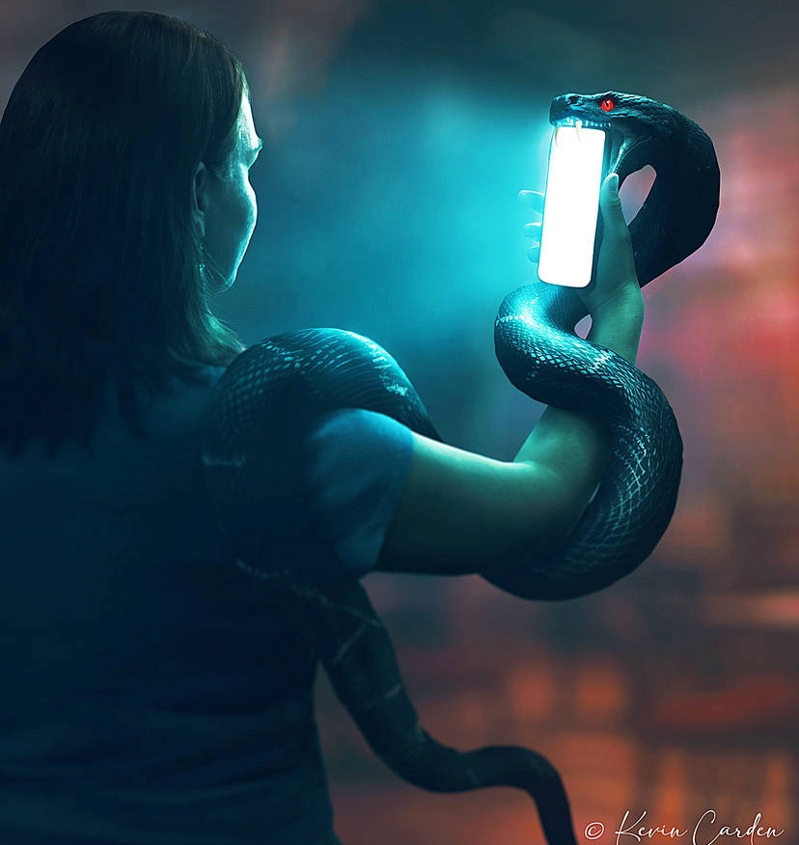

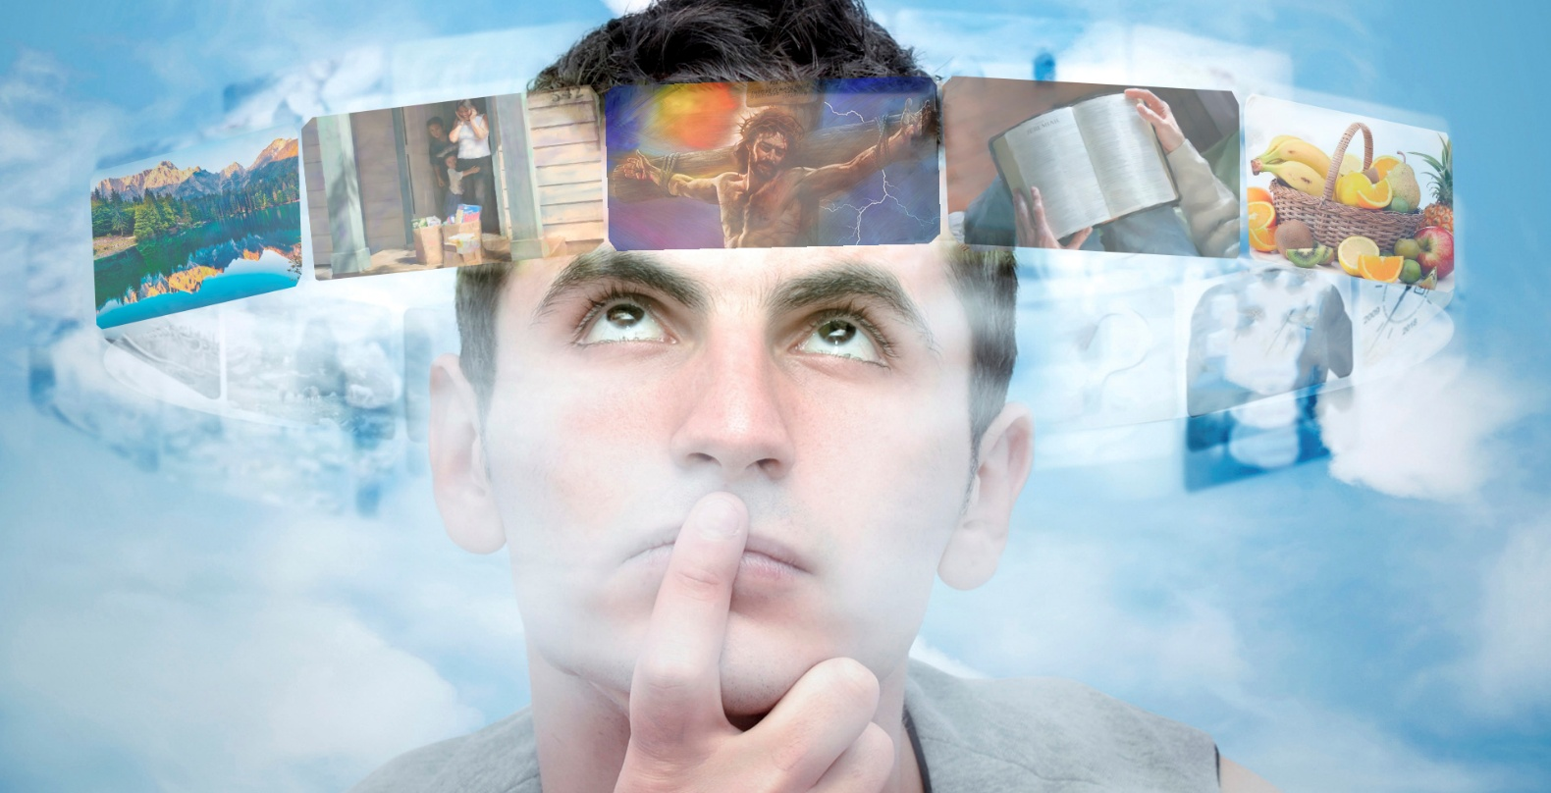
"ویسا ہی مزاج رکھو جیسا مسیح یسوع کا بھی تھا"( فلپیوں 5:2)
یسوع مسیح کی طرح سوچنا
ہمارے خیالات کیسے بنتے ہیں؟ "روح کے راستوں" کے ذریعے، یعنی ہمارے حواس ہم جو کچھ بھی پڑھتے، دیکھتے یا سنتے ہیں وہ ہمیں کسی نہ کسی شکل میں ڈھالتا ہے۔ اور یقینا شیطان ہمارے ذہنوں کو اپنی سوچ کے مطابق ڈھالنے کے لئے ہمارے حواس پر بمباری کرتا ہے۔
پولس رسول بنیاد پرست ہے۔ وہ نہ صرف ہمں اپنےخیالات پر نظر رکھنے کی دعوت دیتا ہے، بلکہ وہ ہمیں مسیح کے خیال کے مطابق سوچنے کو کہتا ہے (فلپیوں 8:4؛ 5:2)۔
شاید ہم بڑی محنت کے ساتھ پہلی منزل حاصل کرسکتے ہیں۔ لیکن اپنےذہنوں کو یسوع کے ذہن کے مطابق بدلنا صرف، روح القدس کے ذریعے ہی ہم میں ہو سکتا ہے۔
یہ اس لیے ہے کہ ہمارے خیالات جسمانی ہیں، اور ہمارا دل فریبی ہیں (یرمیاہ 9:17) روح ہمارے جسمانی دماغ کو ایک روحانی ذہن میں بدل دے گا، مسیح کی مانند (رومیوں 5،1:8)

Slide 7

"پھر بھی ہمیں آزمائش کا مقابلہ کرنے کے لیے ایک کام کرنا ہے۔ جو لوگ شیطان کی چالوں کا شکار نہیں ہوں گے انہیں روح کے راستوں کی اچھی طرح حفاظت کرنی چاہیے؛ انہیں ایسے پڑھنے، دیکھنے یا سننے سے گریز کرنا چاہیے جس سے ناپاک خیالات پیدا ہوں، ذہن کو ہر اس موضوع پر بے ترتیب گھومنے کے لیے نہیں چھوڑنا چاہیے جو روحوں کا مخالف تجویز کرے۔"
EGW (Patriarchs and Prophets, p. 436)

Slide 8

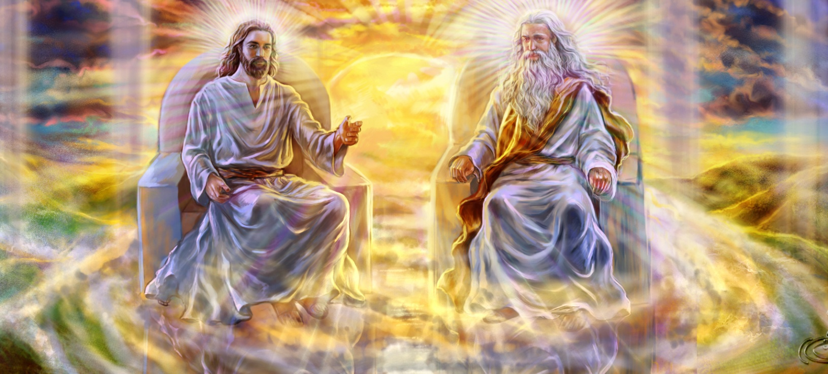


یسوع مسیح کا رویہ (1)
"اُس نے اگرچہ خُدا کی صورت پر تھا خُدا کے برابر ہونے کو قبضہ میں رکھنے کی چیز نہ سمجھا" (فلپیوں 6:2)۔
پولس رسول یسوع مسیح کی تین خوبیاں بیان کرتا ہے:
اس نے اپنے الہی امتیازات کو ترک کر دیا (فلپیوں 6:2)
وہ ہماری خدمت کرنے کے لئے انسان بنا (فلپیوں 7:2)
اُس نے عاجزی کے ساتھ سب کچھ کیا، یہاں تک کہ موت بھی برداشت کی (فلپیوں 8:2)۔
خالق ہونے کے ناطے وہ مخلوق بن گیا۔ اُس نے ہمیں نجات دینے کے لئے بدسلوکی اور صلیبی موت گوارہ کی۔
خُدا کی ذات رکھنے دوسری دو الہیات کے ساتھ برابری کی بنیاد پر ہونے کے باجود، یسوع مسیح نے باپ کی مرضی کے سامنے اپنا سر تسلیم خم کیا،جس میں وہ ہمیشہ کامل رہا،اُس کی زندگی میں کوئی ایسا لمحہ نہیں تھا جب اُس نے تابعداری نہ کی ہو۔
جب ہم اس کے بارے سوچتے ہیں، تو ہم صرف جھک کر اپنے نجات دہندہ کی عبادت کر سکتے ہیں۔ وہ ہمارا رول ماڈل ہے۔ ہمیں اپنے آپ کو عاجزی اور دوسروں کی بھلائی کے لئے قربان کرنے کے لئے تیار ہونا چاہئے۔

Slide 9


یسوع مسیح کا رویہ (2)
"اس میں کمال نہیں کہ دینداری کا بھید بڑا ہے یعنی وہ جو جسم میں ظاہر ہوا اور روح میں راست باز ٹھہرا اور فرشتوں کو دکھائی دیا اور غیر قوموں میں اُس کی منادی ہوئی اودنیا میں اُس پر ایمان لائے اور جلال میں اُوپر اُٹھایا گیا " (1تیمتھیس 16:3)
ایک انسان بننے میں مسیح کی حیرت انگیز تعزیت ہمیشہ کے لیے نجات پانے والوں کے لیے مطالعہ کا موضوع رہے گی۔یہ ناقابل یقین ہے کہ لامحدود اور ابدی وجود ایک محدود انسان بن گیا، جوموت کے تابع ہوا۔ اسی کو پولس رسول ’’دینداری کا بھید‘‘ کہتا ہے (1 تیمتھیس 16:3)۔
یسوع عالمگیر بالادستی سے مکمل غلامی کی طرف چلا گیا۔ یہ لوسیفر کی خواہش کے بالکل برعکس تھا، جو ایک مخلوق ہونے کے ناطے عالمگیر بالادستی کا خواہاں تھا۔
یہ مثال ہمیں اپنی خود غرضی اور خدمت کرنے کی خواہش کو ترک کرنے اور ان کی جگہ عاجزی اور دوسروں کی خدمت کرنے کی آمادگی کے ساتھ لانے کی دعوت دیتی ہے۔

Slide 10

"خدا ہر انسان کو اپنی انفرادیت کو استعمال کرنے کی اجازت دیتا ہے۔ وہ نہیں چاہتا کہ کوئی بھی اپنے دماغ کو ساتھی بشر کے ذہن میں نہ ڈالے۔ جو لوگ ذہن اور کردار میں بدلنا چاہتے ہیں وہ مردوں کی طرف نہیں بلکہ الہی مثال کی طرف دیکھنا چاہتے ہیں۔ خدا دعوت دیتا ہے، "یہ ذہن تم میں رہنے دو، جو مسیح میں بھی تھا۔" تبدیلی اور تبدیلی سے انسانوں کو مسیح کا ذہن حاصل کرنا ہے"
EGW (That I May Know Him, May 8)

